Slide 1


Slide 2
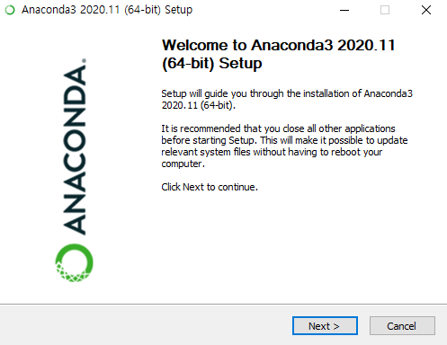

Slide 3
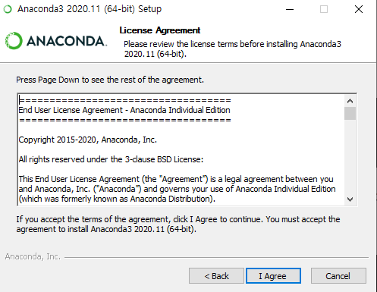

Slide 4
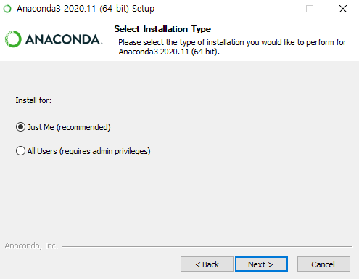
이 설정은 다음 창에 나오는 설치 경로와 관련이 있습니다.
Just Me를 선택하면 “C:\Users\tmd43\anaconda3“ 경로가 default로 뜨고,
All Users를 선택하면
“C:\ProgramData\Anaconda3” 경로가 default로 뜨며, 관리자 권한이 필요하게 됩니다.

Slide 5
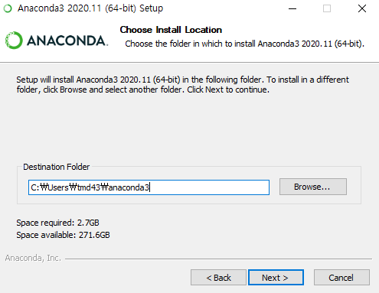
저는 Just Me를 선택하여 “C:\Users\tmd43\anaconda3“ 경로가 떴습니다.
경로를 바꿔도 되지만 바꾼 경로는 기억해두시는 것이 좋습니다.

Slide 6
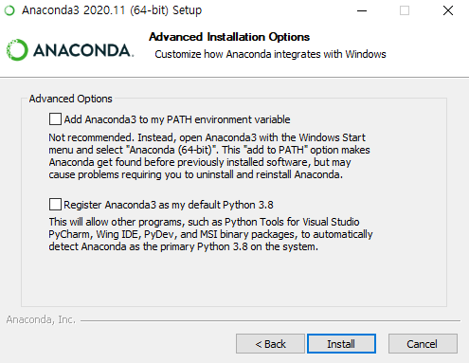
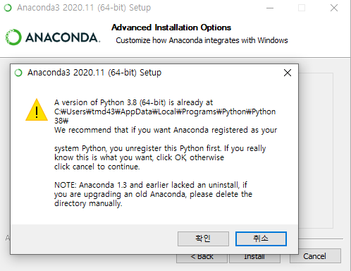
밑에 register 체크하면 이런거 뜸.
저같은 경우는 파이썬 3.8.7 버전을 따로 활용하기 위하여 파이썬과 아나콘다를 따로 활용할 계획입니다.
지금 등록하지 않는다고 나중에 적혀있는 other programs(Visual Studio, Pycharm, 등등)에서 아나콘다를 사용하지 못하는 것이 아니므로 저는 체크 해제하고 진행하였습니다.

Slide 7
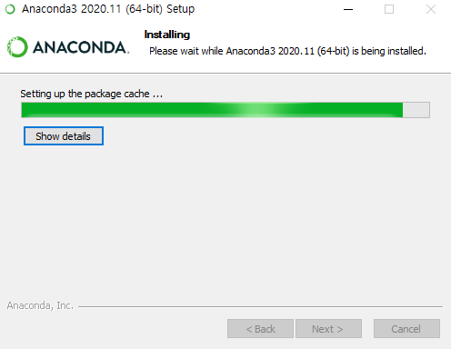
설치가 진행 중입니다. 시간이 꽤 걸립니다.

Slide 8
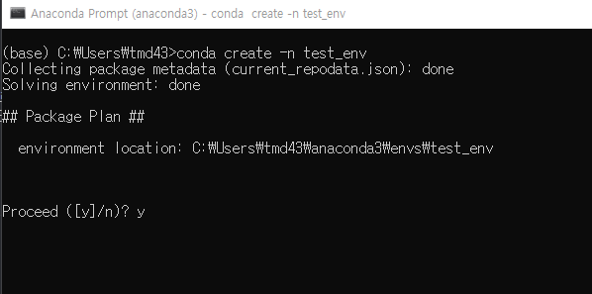

Slide 9
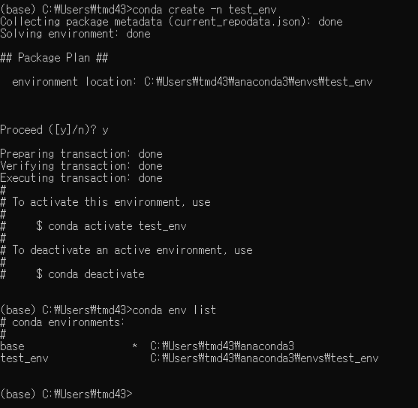

Slide 10
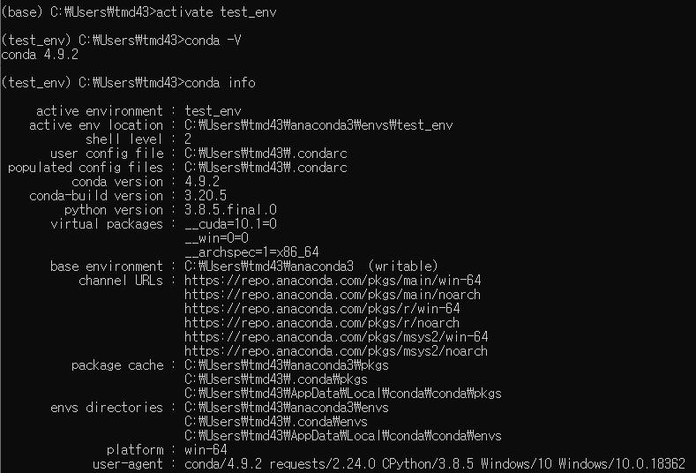

Slide 11
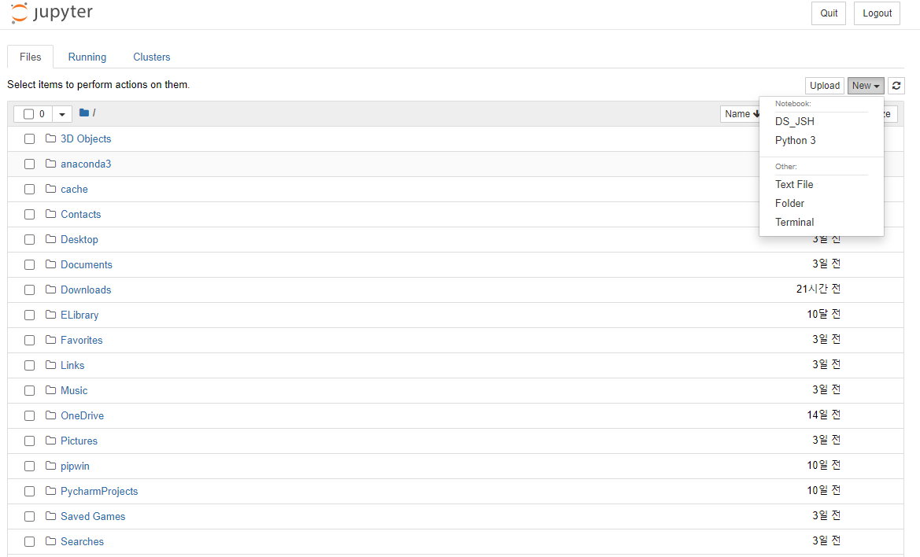

Slide 12
